Slide 1
Добро пожаловать в группу «Сударушка»
Наш девиз:
Любим петь и рисовать,
Книги разные читать,
Наблюдать и удивлять,
Много разных книг читать
Много разных дел у нас
Наша группа просто класс

Slide 2
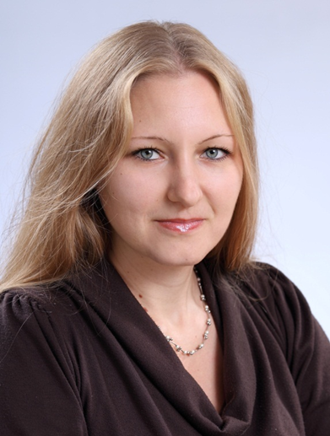
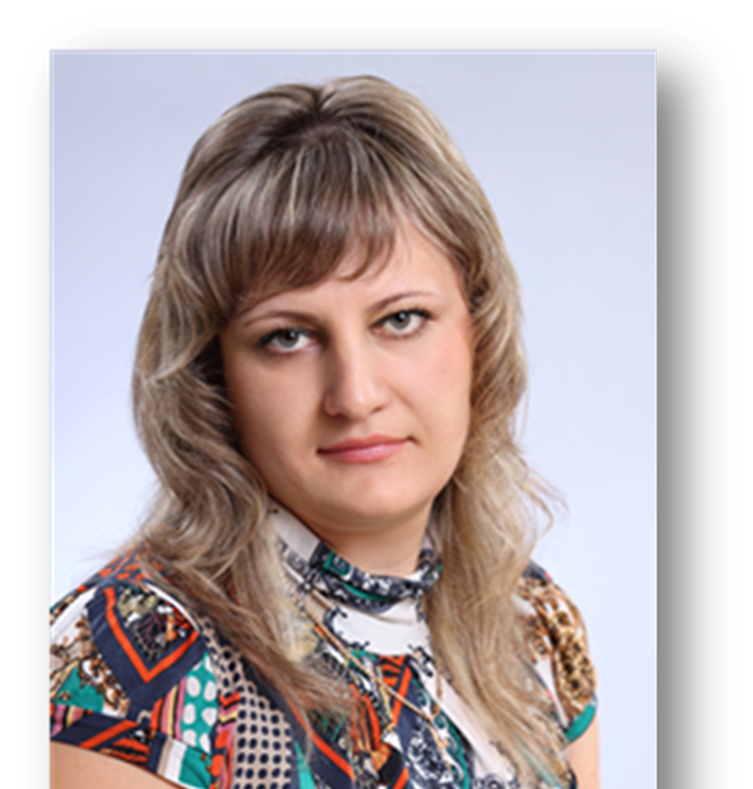
Балыбердина Оксана Васильевна
Образование: высшее
Категория: высшая квалификационная категория
Стаж работы: 11 лет
Кредо: «Горжусь тем, что мне доверена судьбой вносить вклад в наше будущее»
Истомина Ирина Викторовна
Образование: высшее
Категория: высшая квалификационная категория
Кредо: «Засеешь поле доброю пшеницей –
Оно посев вернет тебе сторицей.
А сколько добрых всходов даст в столетьях
Добро, что ты сумел посеять в детях!»
Ф. Алиева.

Slide 3
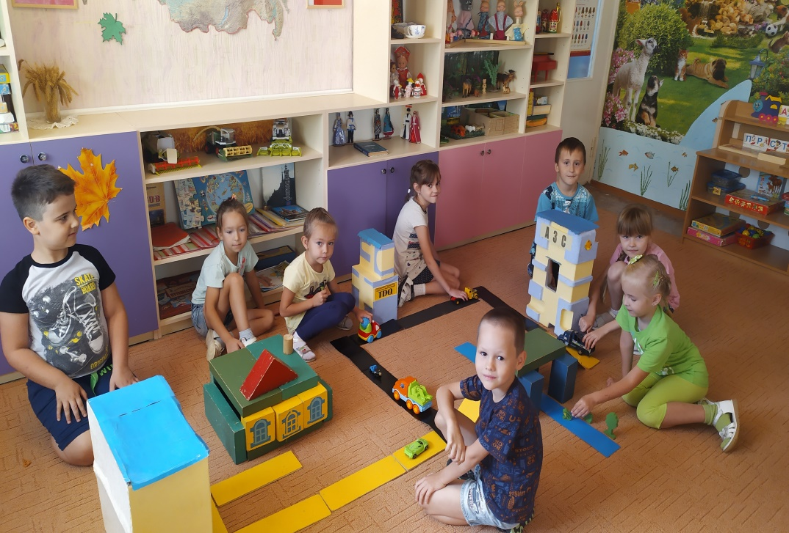
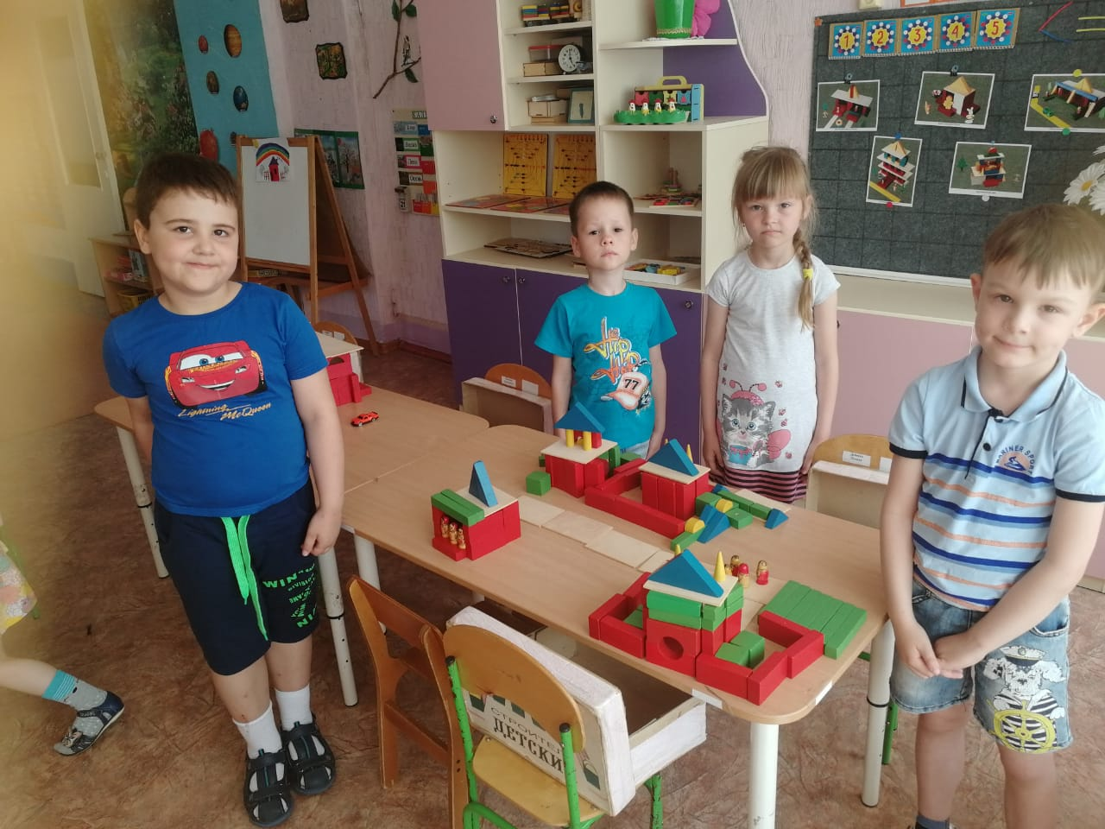
Наша группа лучше всех,
Всегда в ней слышен детский смех,
Спешат детишки по утрам,
К своим вторым « родителям»,
« Лакомка» – второй наш дом,
Очень дружно в нём живём,
Вместе учимся, играем,
Никогда не унываем.

Slide 4
